Slide 1
Smart Gift
выбирайте сердцем

Slide 2
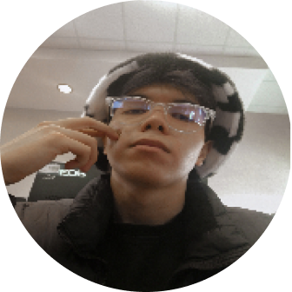
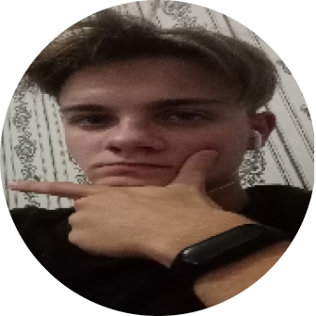
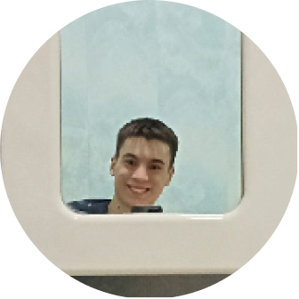
Gremlins
Тимлид
Аналитик
Программист
Программист

Slide 3
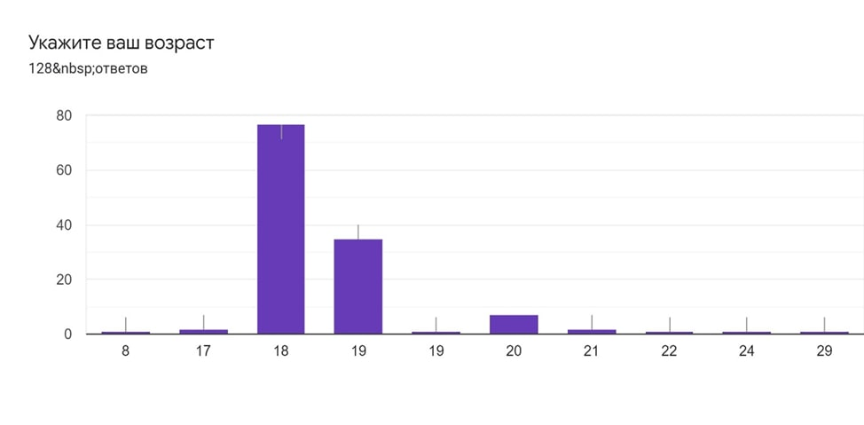
Проблема Проблема выбора подарка
Целевая аудитория
Люди возрастом от 16 до 25 лет

Slide 4
Требования к продукту
 Ввод данных пользователя в текстовом виде
 Обработка данных нейросетью
 Выдача результата пользователю
 Возможность оценить подобранный подарок пользователем

Slide 5
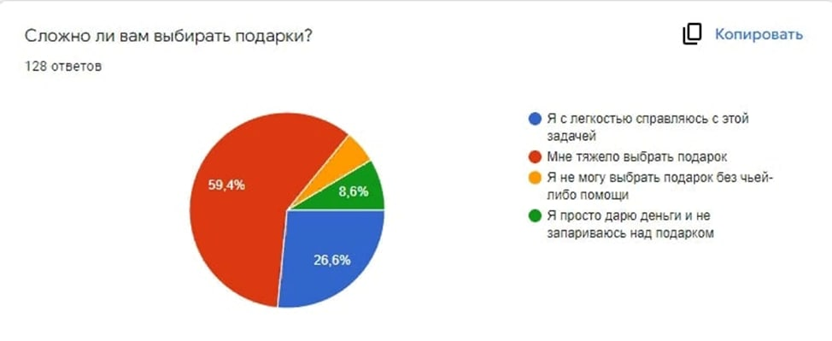
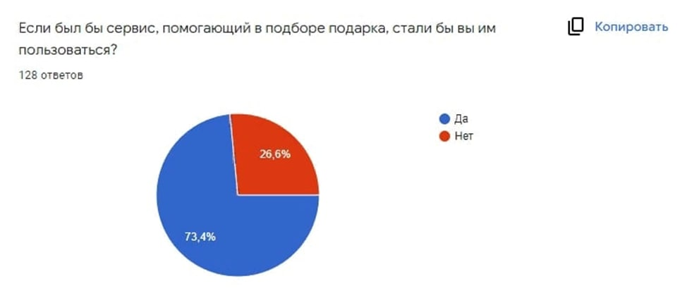

Slide 6
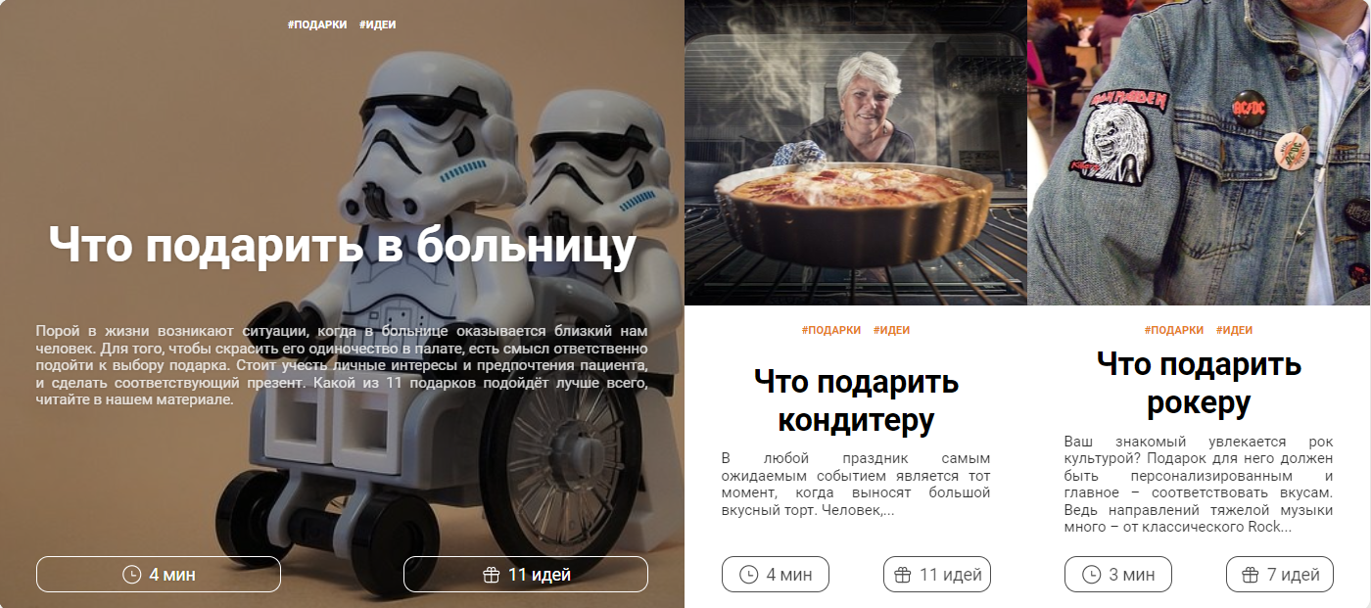
Podariok.ru
Подбор подарков происходит на основе опроса, по которому алгоритм осуществляет предсказание с помощью ранее собранных данных и выдает список подарков.

Slide 7
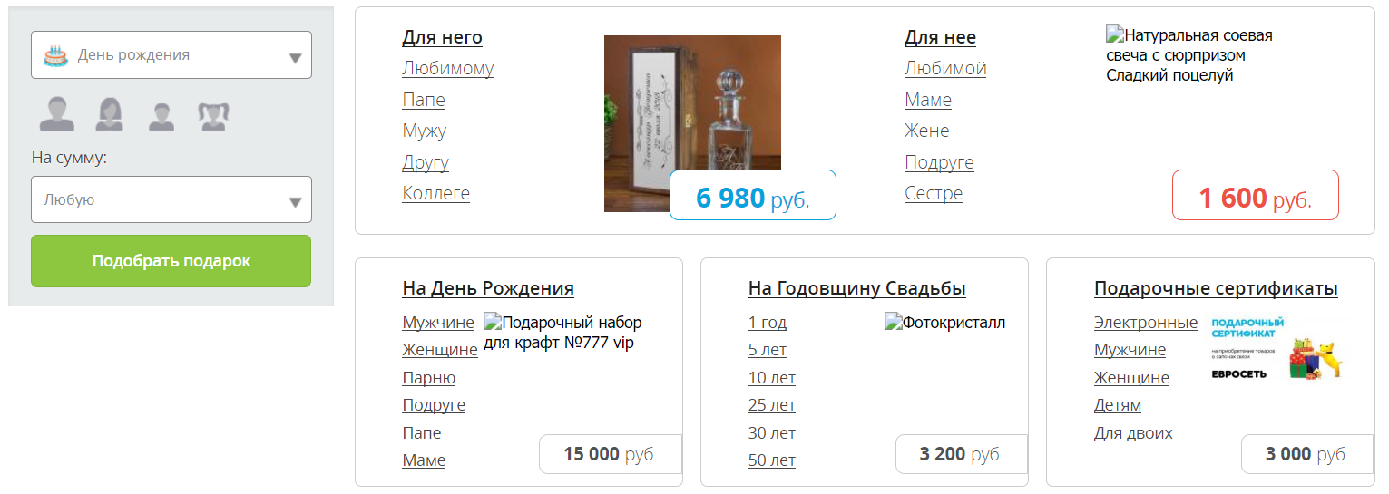
ideipodarkov.net
Пользователь вводит пол, повод и сумму на которую человек хочет купить подарок. На основе этих данных сайт выдает различные идеи подарков.

Slide 8
podariok.ru ideipodarkov.net
Посещаемость в 284000 67100 месяц (человек) Стоимость от 150 до 590 тыс. от 100 до 130 тыс. подарков (рубли) Простота Достаточно прост Прост использования в использовании в использовании

Slide 9
Нейросеть

Slide 10
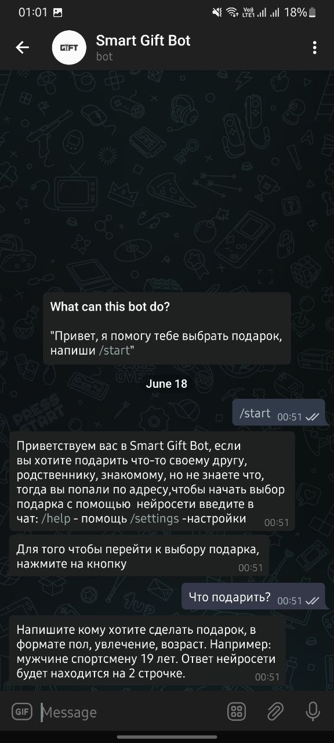
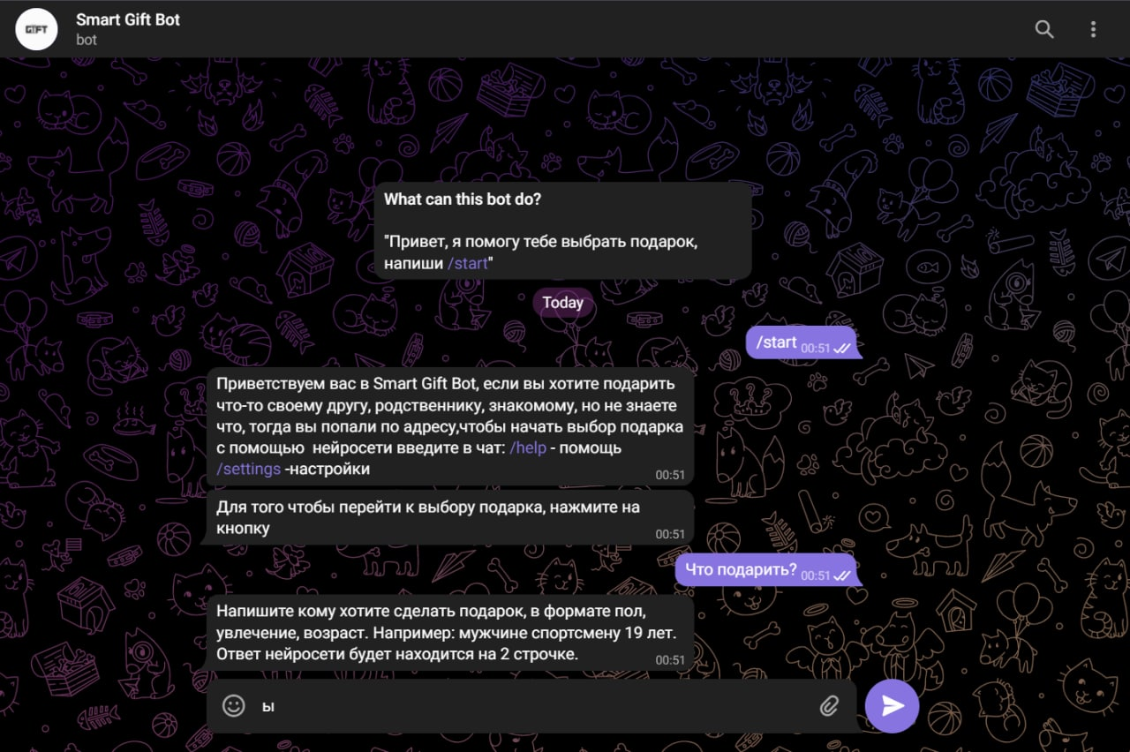
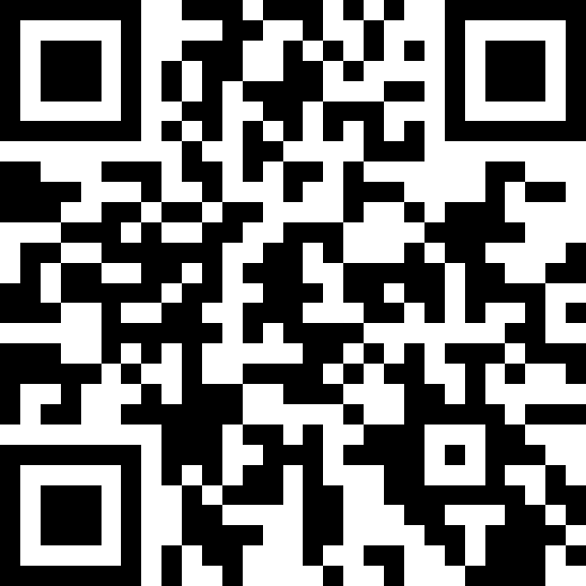
Smart gift
Мы предлагаем создать бота, который с помощью нейросети смог бы помочь в подборе подарка для человека по его характеристикам.

Slide 13
Тестирование

Slide 14
Стек технологий
Разработка:
Python
Github
Telegram
Дизайн:
Figma
Связь:
Discord
Аналитика:
Google forms

Slide 15
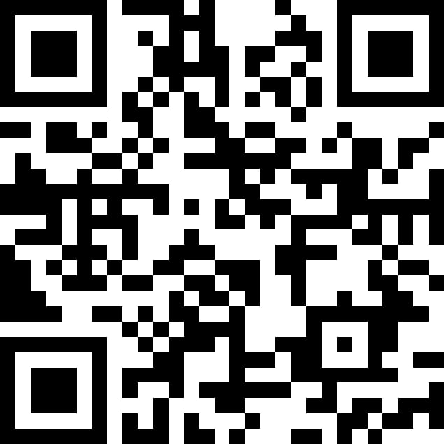
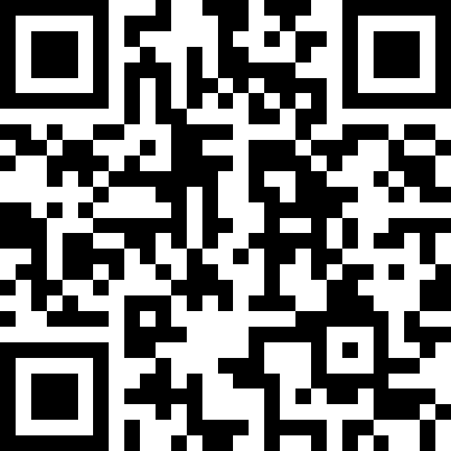
Карточка проекта
Опросник
Github

Slide 16
СПАСИБО ЗА ВНИМАНИЕ!

